Slide 1




ENDLICH PHILOSOPHIEREN
EINE ONLINE-WORKSHOPREIHE FÜR PALLIATIVE CARE UND HOSPIZARBEIT
WORKSHOPS UND VORTRÄGE AN DER SCHNITTSTELLE VON PHILOSOPHISCHER PRAXIS, PALLIATIVE CARE UND CARING COMMUNITIES

Slide 2
WAS PALLIATIVE CARE UND PHILOSOPHISCHE PRAXIS VEREINT UND TRENNT
17 - 18:30 UHR: WORKSHOP “EINANDER IM DENKEN BEGEGNEN”
19 - 21 UHR: VORTRAG “WAS HEISST EIGENTLICH HOSPIZPHILOSOPHIE?”
NUTZEN SIE GERNE DEN SELBEN LINK FÜR DIE VERANSTALTUNG AB 19 UHR!

Slide 3
EINANDER IM DENKEN BEGEGNEN
WENN SICH PHILOSOPHIE UND PALLIATIVE CARE IN DER PRAXIS TREFFEN
Stefanie Rieger und Sandra Radinger
Virtuell am 06.03.2025

Slide 4

PALLIATIVE CARE
Caring Communities
Hospiz
Sorgekultur in der Gesellschaft

Slide 5
PHILOSOPHISCHE PRAXIS
  Philosophieren im Alltag - raus aus dem “Elfenbeinturm”
  Themen und Erfahrungen, die beschäftigen
  Angebot Philosophischer Praktiker*innen
Philo Café, Einzelgespräch, Spaziergänge, Reisen, Schreib- und Lesekreise ...

Slide 6
Platzieren Sie ein Zeichen mit der Zoom-Kommentarfunktion.
WER SIND SIE?
Profi in (Palliative) Care
Profi in Philosophie
Privat in (Palliative) Care
Privat in Philosophie

Slide 7
STEHTISCH
IN BREAKOUT-ROOMS
Unterhalten Sie sich gern für 10 Minuten am virtuellen Stehtisch:
Was hat Sie heute hier her geführt?

Slide 8
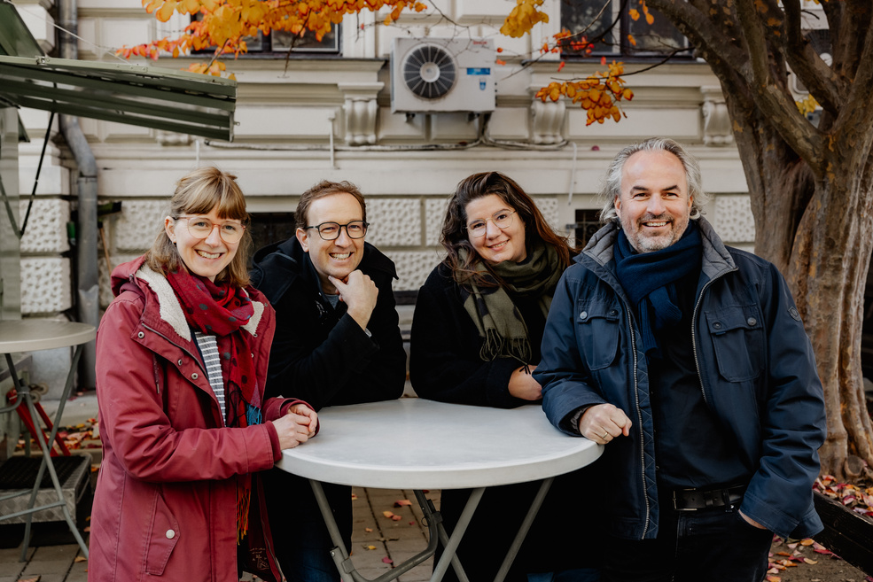
UNSERE FORSCHUNG
Philosophische Praxis in Palliative Care und Hospizarbeit
Die Rolle philosophischer Reflexion in der Entwicklung von Sorgekultur und Sterbewissen (P-35627)
Sandra Radinger
Stefanie Rieger
Projektdauer:
15.12.2022 - 14.12.2025
Patrick Schuchter
Klaus Wegleitner

Slide 9
WAS SAGEN ANDERE?
Ich habe mehr Lust auf’s Philosophieren bekommen.
Der Begriff “Philosophie” schreckt ab.
...eine säkulare Beschäftigung mit den großen Fragen des Lebens.
...ehrliche offene Runde, auf Augenhöhe, einfühlsam und kritisch...
Philosophieren tut gut, klärt, stärkt und regt zum Lachen an.
...tiefe Zeit und Freiraum zu einem Aspekt...
Zeit zum Nachdenken.

Slide 10
INS GESPRÄCH KOMMEN
IN BREAKOUT-ROOMS
(3 PERSONEN, 15 MINUTEN)
Welche existenziellen Erfahrungen machen Sie in Ihrem Alltag?
Und wie gehen Sie diesen nach?

Slide 11
GEMEINSAM PHILOSOPHIEREN
IM PLENUM
Was sind die Grenzen der Begegnung zwischen Philosophie und PC?

Slide 12

Save the date:
Begegnungen in Grenzsituationen.
Philosophische Praxis und Palliative Care im Dialog
Abschlusstagung des Projekts und Herbstkolloquiuum der Internationalen Gesellschaft für Philosophische Praxis (IGPP)
Ort: Universität Graz, Österreich
Termin: 10.-12.10.2025
Mehr Infos: https://hospizphilosophie.uni-graz.at/de/

Slide 13
HERZLICHEN DANK FÜRS MITDENKEN!
HIER GEHT ES WEITER UM 19 UHR MIT DEM VORTRAG “WAS HEISST EIGENTLICH HOSPIZPHILOSOPHIE?”

Slide 14
LITERATUREMPFEHLUNGEN
Ibrahim, Omar and Stefanie V. Rieger. 2025. Philosophische Impulse zur seelsorglichen Gesprächsführung. In: Wege zum Menschen (in Druck).
Romizi, Donata. 2019. Philosophische Praxis. Eine Standortbestimmung. In Information Philosophie 4: 84–94.
Schuchter, Patrick, Stefanie V. Rieger, Sandra Radinger, Klaus Wegleitner. 2025. Philosophische Begleitung – Das philosophische Gespräch und die spirituellen Dimensionen der Sorge in Palliative Care. In Spiritualität und Medizin. Gemeinsame Sorge für den kranken Menschen (3. Auflage). E. Frick, T. Roser, G. Stotz-Ingenlath (Hg.). Stuttgart: Kohlhammer. (in Druck)
Schuchter, Patrick, Stefanie V. Rieger, Sandra Radinger, Klaus Wegleitner. 2023. Perspective chapter: Last Questions – How Philosophical Practice Contributes to Developing Death Literacy. In Bollig G, Zelko E (Eds.): Palliative Care - Current Practice and Future Perspectives. IntechOpen 2023. Verfügbar unter: http://dx.doi.org/10.5772/intechopen.1003175
Sesino, Luisa. 2015. Philosophical Counseling at the End of Life: A Gender Perspective. In Women in Philosophical Counseling: The Anima of Thought in Action, Luisa de Paula und Peter Raabe (Hg.), 51-61. Lanham: Lexington Books.

